Slide 1
Clase 1: Los Músculos
NIVEL KINDER

Slide 2
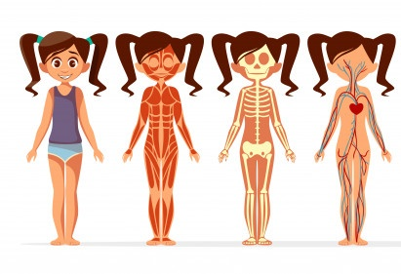
HOY CONOCEREMOS SOBRE… LOS MÚSCULOS

Slide 3
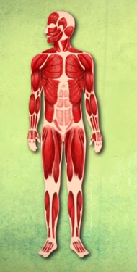
Así es nuestro sistema muscular:

Slide 4
LOS MÚSCULOS Y SUS CARACTERÍSTICAS GENERALES
Los músculos están entre los huesos y la piel.
Los músculos le dan forma a nuestro cuerpo.
Son órganos elásticos, es decir, se contraen y se relajan sin romperse.

Slide 5
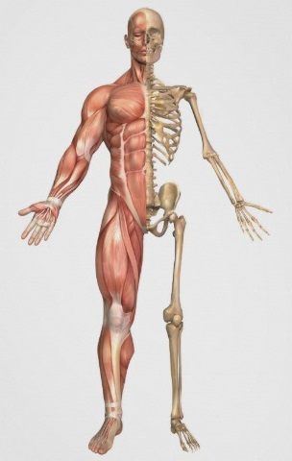
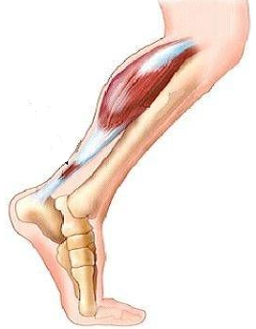
LOS MÚSCULOS Y SU FUNCIÓN
Para ello, los músculos están unidos a los huesos a través de un conjunto de fibras llamado tendón.
La función principal de los músculos, es mover las distintas partes del cuerpo, apoyándose en los huesos.

Slide 6
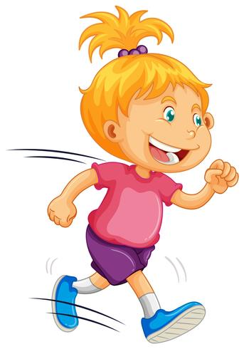
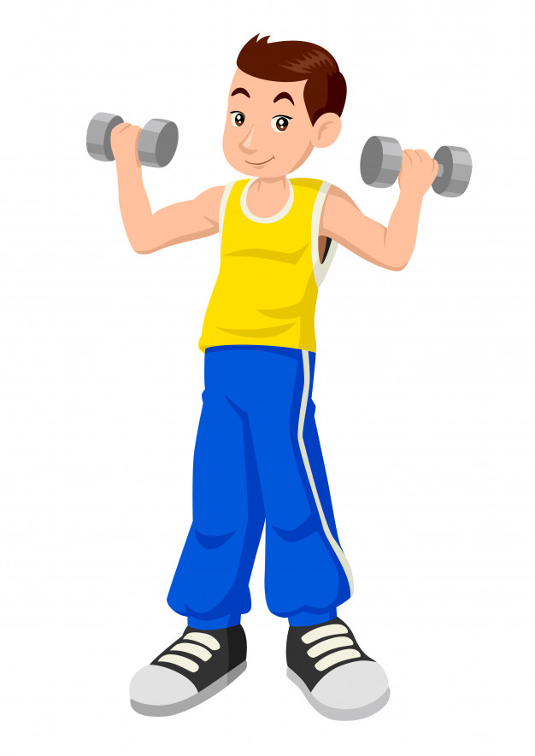
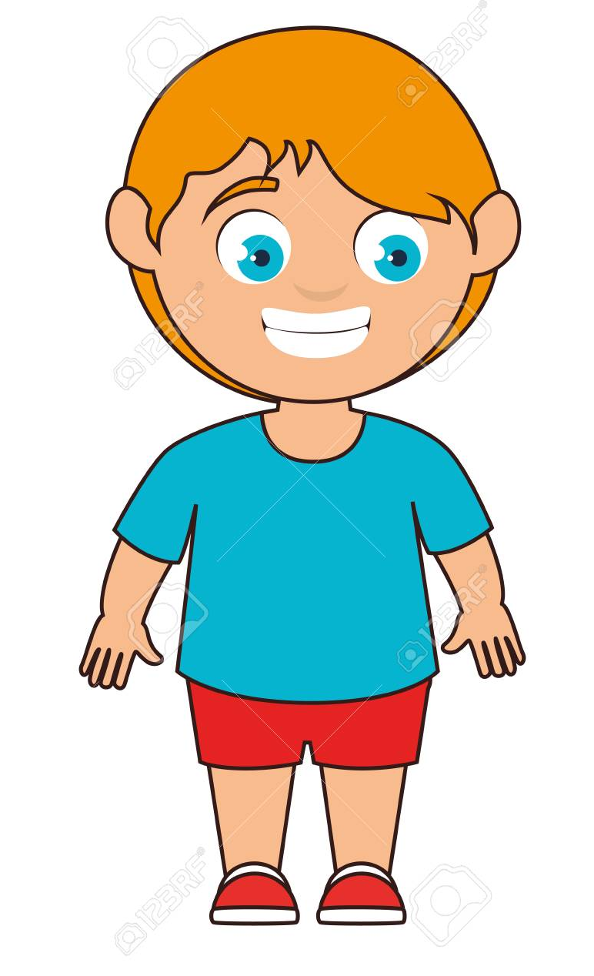
LOS MÚSCULOS Y SU FUNCIÓN
Para correr, utilizamos principalmente los músculos de las piernas.
Para sonreír, trabajan principalmente los músculos de nuestra cara.
Para levantar pesas, utilizamos principalmente los músculos de nuestros brazos.

Slide 7
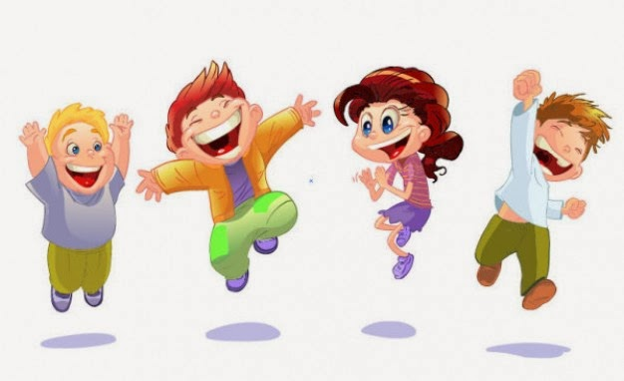
LOS MÚSCULOS Y SU FUNCIÓN
Los músculos, al igual que el esqueleto, permiten el movimiento de nuestro cuerpo. También le dan forma a nuestro cuerpo.

Slide 8
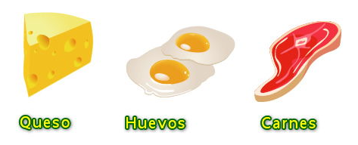
LOS MÚSCULOS Y SU CUIDADO
Para que los músculos funcionen correctamente, debemos alimentarnos muy bien, sobre todo con alimentos ricos en proteínas, como por ejemplo: Carnes, queso, legumbres y huevos.

Slide 11
Muchas Gracias

